Slide 1
AI-приложение для генерации презентаций
Защита проекта и демонстрация прикладной ценности

Slide 2
Введение в проект
Необходимость в эффективных инструментах для создания презентаций.
Целевая аудитория: преподаватели и комиссии.
Значение AI в образовательном процессе.
Потенциал для улучшения качества обучения.
Современное образовательное пространство с элементами AI, например, учитель, работающий с цифровыми инструментами.
Notes:
В данном слайде мы рассмотрим основную цель нашего проекта — разработку AI-приложения для генерации презентаций. Это приложение призвано помочь преподавателям и комиссиям в создании качественных и информативных материалов, что особенно актуально в условиях современного образовательного процесса.

Slide 3
Контекст и актуальность
Рост интереса к AI в образовател
Преимущества AI для преподавател
• Рост интереса к AI в образовательной среде.
• Влияние цифрового маркетинга на малый бизнес.
• Преимущества AI для преподавателей: автоматизация и персонализация.
• Необходимость адаптации к новым технологиям.
Notes:
Актуальность использования AI в образовании и бизнесе возрастает с каждым годом. Преподаватели нуждаются в инструментах, которые помогут им автоматизировать рутинные задачи и персонализировать обучение, что делает наш проект особенно важным.

Slide 4
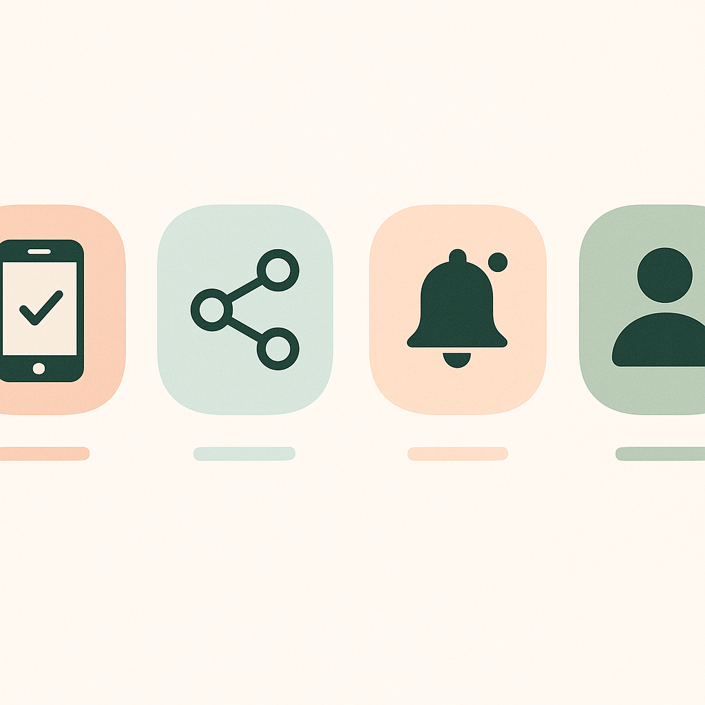
Функциональные возможности приложения
• Автоматическая генерация слайдов по заданной теме.
• Подбор ключевых точек и структурирование информации.
• Интерактивные элементы для вовлечения аудитории.
• Визуализация данных для лучшего восприятия.
Notes:
Наше AI-приложение предлагает ряд функциональных возможностей, которые значительно упрощают процесс создания презентаций. Оно автоматически генерирует слайды, подбирает ключевые моменты и включает интерактивные элементы, что делает презентации более привлекательными и информативными.

Slide 5
Преимущества использования AI-приложения
Снижение временных затрат на создание презентаций.
Повышение качества образовательных материалов.
Поддержка самостоятельной работы студентов.
Улучшение взаимодействия между преподавателями и студентами.
Изображение, показывающее взаимодействие преподавателя и студента с использованием технологии AI, с акцентом на преимущества.
Notes:
Использование нашего AI-приложения позволяет преподавателям значительно сократить время, затрачиваемое на подготовку презентаций. Это не только повышает качество материалов, но и способствует более активному вовлечению студентов в учебный процесс.

Slide 6
Риски и ограничения
Ошибки и галлюцинации моделей AI
Снижение критического мышления п
• Ошибки и галлюцинации моделей AI.
• Вопросы конфиденциальности данных.
• Снижение критического мышления при бездумном использовании.
• Неравный доступ к цифровым технологиям.
Notes:
Несмотря на все преимущества, использование AI-приложений также связано с определенными рисками. Важно осознавать возможные ошибки моделей и их влияние на качество обучения, а также учитывать вопросы конфиденциальности и доступности технологий.

Slide 7
Примеры успешного применения
Кейс 1: Персонализированные траектории обучения.
Кейс 2: Автоматическая проверка заданий.
Кейс 3: Интеллектуальные ассистенты для студентов.
Кейс 4: Виртуальные учебные среды.
Notes:
Мы можем наблюдать успешные примеры применения AI в образовании, такие как персонализированные траектории обучения и автоматическая проверка заданий. Эти кейсы демонстрируют, как технологии могут улучшить образовательный процесс и сделать его более доступным.

Slide 8
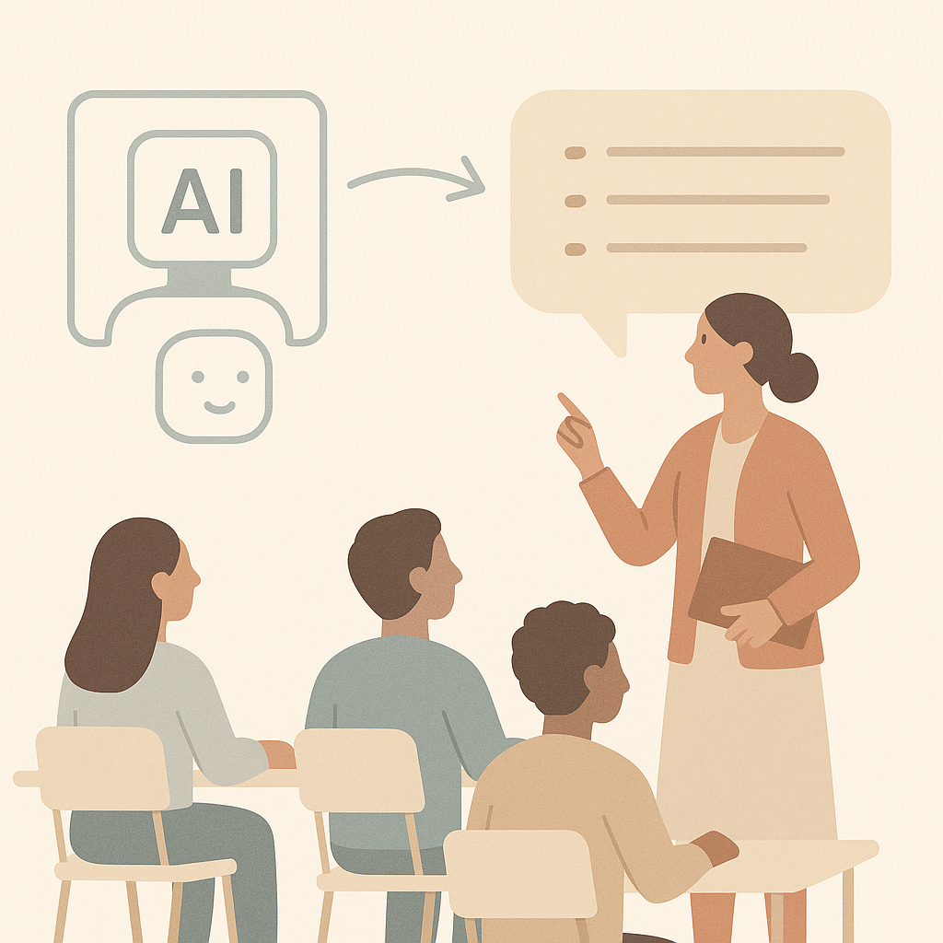
Выводы и рекомендации
• AI усиливает возможности преподавателя, а не заменяет его.
• Комбинация технологий AI с педагогическим дизайном.
• Рекомендации по внедрению AI в образовательный процесс.
• Необходимость обучения преподавателей работе с AI.
Notes:
В заключение, важно отметить, что AI не заменяет преподавателя, а наоборот, усиливает его возможности. Рекомендуется комбинировать технологии AI с педагогическим дизайном для достижения наилучших результатов в обучении.

Slide 9
Заключение
Обобщение ключевых моментов презентации.
Призыв к внедрению AI-приложения в образовательный процесс. • Открытость к вопросам и обсуждению. • Возможности для дальнейшего развития проекта.
Notes:
Подводя итоги, мы можем сказать, что AI-приложение для генерации презентаций имеет огромный потенциал в образовательном процессе. Призываю всех присутствующих рассмотреть возможность его внедрения и открыт к вопросам и обсуждению.

